Slide 1
Виды алгоритмов.
Выполнила: Исаева П.Т.
Учитель информатики
МБОУ Гимназии №17 г.Королев Московской обл.
МБОУ Гимназия №17 г.Королев 2015г

Slide 2
Вопросы
Что такое модель?
Что такое алгоритм?
Перечислите свойства алгоритма.
Зачем нужны алгоритмы?
Приведите примеры использования алгоритмов в жизни.

Slide 3
Пример применения алгоритма в математике
4 1 3 2 6 5
725 х (25 800:200 – 4 380:60) + 75 300 : 300=40 851
1) 25 800:200=129
2) 4 380:60=73
3) 129 – 73=56
4) 725х56=40 600
5) 75 300:300=251
6) 251 + 40 600=40 851

Slide 4
Виды алгоритмов:
1. Линейный алгоритм (описание действий, которые выполняются однократно в заданном порядке);
2. Разветвляющийся алгоритм (алгоритм, в котором в зависимости от условия выполняется либо одна, либо другая последовательность действий).
3. Циклический алгоритм (описание действий, которые должны повторятся указанное число раз или пока не выполнено заданное условие);

Slide 5
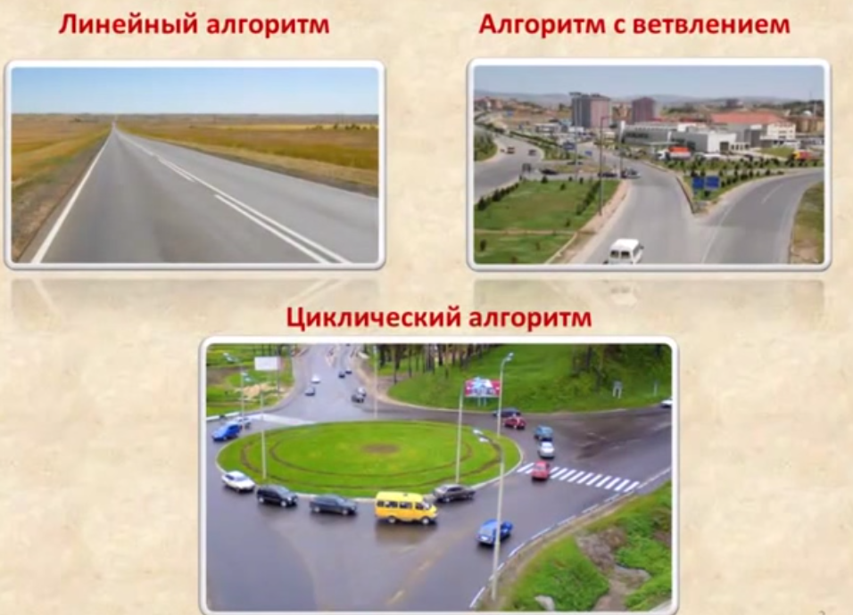
Алгоритм – описание последовательности действий (план), строгое исполнение которых приводит к решению поставленной задачи за конечное число шагов.

Slide 6
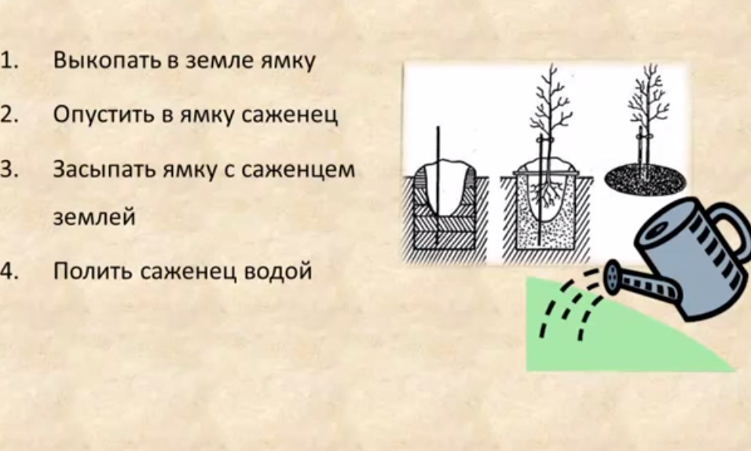
Линейный алгоритм

Slide 7
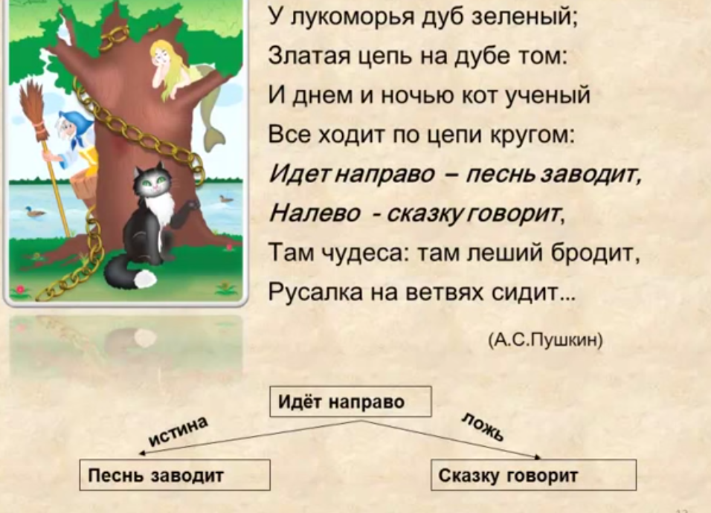
Разветвляющийся алгоритм

Slide 8
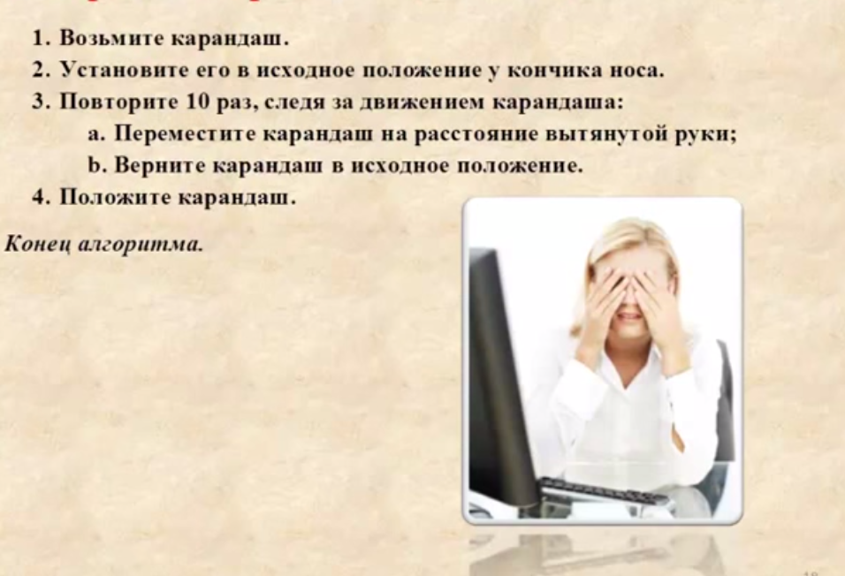
Циклический алгоритм

Slide 9
Формы представления алгоритмов:
В устной форме.
В письменной форме на естественном языке.
В графической форме в виде блок-схемы составленной из стандартных графических объектов.

Slide 10
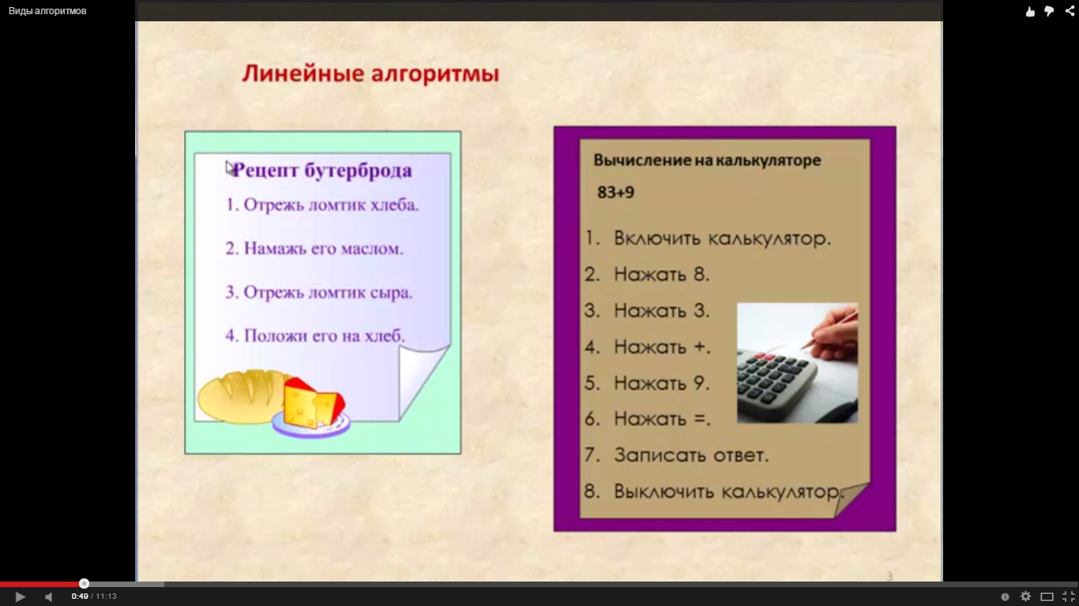
Пример письменной формы записи алгоритмов

Slide 11
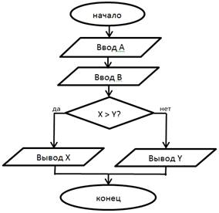
Пример графической записи разветвляющихся алгоритмов

Slide 12
Геометрические фигуры для построения блок-схем
 | Начало алгоритма Конец алгоритма
 | Ввод данных Вывод данных
 | Выполнение действия
 | Условие, блок выбора

Slide 13
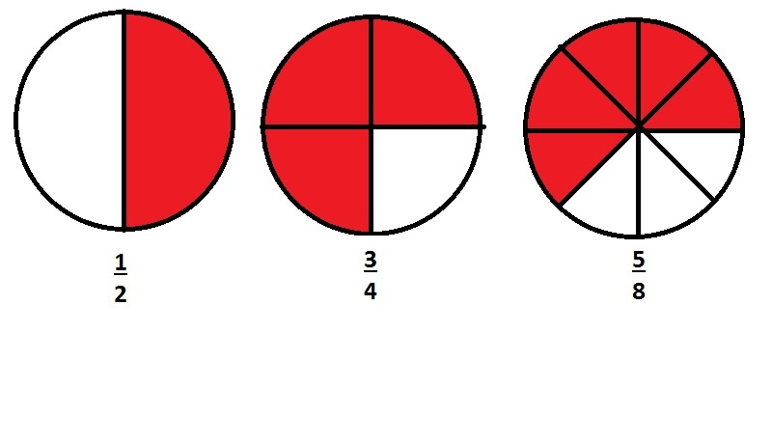
Задание на компьютере (5-7 мин)
Размер листа: ширина 800, высота 500
При рисовании круга и линий используем клавишу Shift

Slide 14
Домашнее задание
§ 16читать Т. №2 С. 29 – 31 № 5, 8,9
Ваше домашнее задание – составить алгоритм, а какой - выберите сами.
“Собираюсь в школу”;
“Собираюсь на рыбалку”;
“Как построить скворечник”
“Как решить задачу по математике”
“Как сделать уборку дома”.

Slide 15
Использованные материалы
Информатика. УМК для начальной школы: 2-4 классы. Методическое пособие для учителя Авторы: Полежаева О. А. 2013г
Учебник “Информатика” 4 класс часть 2 Н.В.Матвеева Е.Н.Челак и др. Изд-во Бином. Лаборатория знаний 2013г
Рабочая тетрадь для 4 класса часть 2 Н.В.Матвеева Е.Н.Челак и др. Изд-во Бином. Лаборатория знаний 2013г
http://festival.1september.ru/
http://easyen.ru/
http://doc4web.ru/

